Slide 1
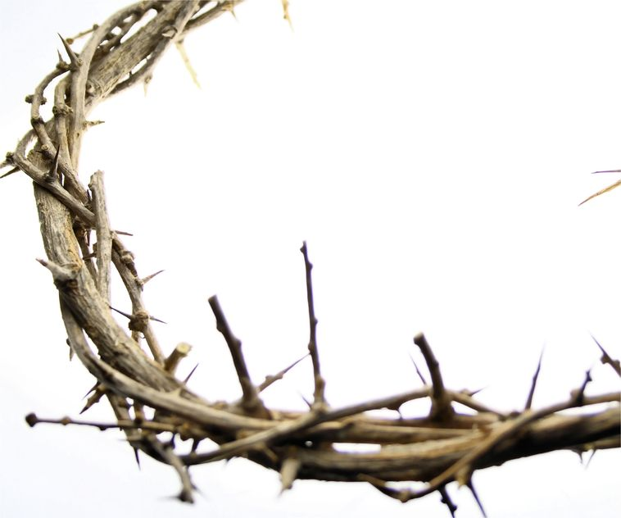
Ich bin das Brot des Lebens!
Johannes-Evangelium 6,35
Reihe: Selbstoffenbarungen von Jesus (1/7)

Slide 2
Ich bin das Brot des Lebens.

Slide 3
Ich bin das Licht der Welt.

Slide 4
Ich bin die Tür.

Slide 5
Ich bin der gute Hirte.

Slide 6
Ich bin die Auferstehung und das Leben.

Slide 7
Ich bin der Weg, die Wahrheit und das Leben.

Slide 8
Ich bin der wahre Weinstock.

Slide 9
eimi = ich bin

Slide 10
ego eimi = ich, ich bin

Slide 11
„Ich bin das Brot des Lebens. Wer zu mir kommt, wird nie mehr hungrig sein, und wer an mich glaubt, wird nie mehr Durst haben.“
Johannes-Evangelium 6,35

Slide 12
I. Mich musst du „essen“

Slide 13
„Einen Propheten wie mich wird dir der Herr, dein Gott, erwecken aus dir und aus deinen Brüdern; dem sollt ihr gehorchen.“
5.Mose 18,15

Slide 14
„Jesus wusste, dass sie als nächstes kommen und versuchen würden, ihn mit Gewalt zum König zu machen. Deshalb zog er sich wieder auf den Berg zurück, um allein zu sein.“
Johannes-Evangelium 6,15

Slide 15
„Ich sagen euch, warum ihr mich sucht: Ihr sucht mich nur, weil ihr von den Broten gegessen habt und satt geworden seid. Aber was Gott euch durch die Wunder sagen will, wollt ihr nicht verstehen.“
Johannes-Evangelium 6,26

Slide 16
„Statt euch nur um die vergängliche Nahrung zu kümmern, bemüht euch um die Nahrung, die Bestand hat und das ewige Leben bringt.“
Johannes-Evangelium 6,27

Slide 17
„Was für Dinge müssen wir denn tun, um Gottes Willen zu erfüllen?“
Johannes-Evangelium 6,28

Slide 18
„Gottes Wille wird dadurch erfüllt, dass ihr an den glaubt, den er gesandt hat.“
Johannes-Evangelium 6,29

Slide 19
„Wenn wir dir glauben sollen, dass du von Gott gesandt bist, dann lass uns ein Wunder sehen, das es uns beweist. Wo bleibt dieser Beweis?“
Johannes-Evangelium 6,30

Slide 20
„Damals in der Wüste haben unsere Vorfahren Manna gegessen, wie es ja auch in der Schrift heisst: ›Brot vom Himmel gab er ihnen zu essen.‹“
Johannes-Evangelium 6,31

Slide 21
„Ich sage euch: Das Brot vom Himmel hat euch nicht Mose gegeben; es ist mein Vater, der euch das wahre Brot vom Himmel gibt.“
Johannes-Evangelium 6,32

Slide 22
„Denn das Brot, das Gott gibt, ist der, der vom Himmel herabkommt und der Welt das Leben schenkt.“
Johannes-Evangelium 6,33

Slide 23
„Herr, gib uns immer von diesem Brot!“
Johannes-Evangelium 6,34

Slide 24
„Ich bin das Brot des Lebens. Wer zu mir kommt, wird nie mehr hungrig sein, und wer an mich glaubt, wird nie mehr Durst haben.“
Johannes-Evangelium 6,35

Slide 25
„Ist das nicht Jesus, der Sohn von Josef? Wir kennen doch seinen Vater und seine Mutter! Wie kann er da behaupten, er sei vom Himmel herabgekommen?“
Johannes-Evangelium 6,42

Slide 26
„Eure Vorfahren, die in der Wüste das Manna gegessen haben, sind gestorben.“
Johannes-Evangelium 6,49

Slide 27
„Hier aber ist das wahre Brot, das vom Himmel herabkommt: Wer davon isst, wird nicht sterben.“
Johannes-Evangelium 6,50

Slide 28
„Ich bin das lebendige Brot, das vom Himmel herabgekommen ist. Wenn jemand von diesem Brot isst, wird er ewig leben. Dieses Brot, das ich ihm geben werde, ist mein Fleisch; ich gebe es hin für das Leben der Welt.“
Johannes-Evangelium 6,51

Slide 29
„Mein Fleisch ist die wahre Nahrung, und mein Blut ist der wahre Trank.
Johannes-Evangelium 6,55

Slide 30
„Macht es daher so, wie man es vor dem Passafest macht: Entfernt den alten, durchsäuerten Teig, damit ihr wieder das werdet, was ihr doch schon seid – ein frischer, ungesäuerter Teig. Ihr seid es, weil der geopfert wurde, der unser Passalamm ist: Christus.“
1.Korinther-Brief 5,7

Slide 31
„Ich versichere euch: Wer glaubt, hat das ewige Leben.“
Johannes-Evangelium 6,47

Slide 32
„All denen, die Jesus aufnahmen und an seinen Namen glaubten, gab er das Recht, Gottes Kinder zu werden.“
Johannes-Evangelium 1,12

Slide 33
„Der Vater, der lebendige Gott, hat mich gesandt, und ich lebe durch ihn. Genauso wird auch der, der mich isst, durch mich leben.“
Johannes-Evangelium 6,57

Slide 34
„Das ist also das Brot, das vom Himmel herabgekommen ist. Bei diesem Brot ist es nicht wie bei dem, das die Vorfahren gegessen haben. Sie sind gestorben; aber wer dieses Brot isst, wird ewig leben.“
Johannes-Evangelium 6,58

Slide 35
„Beim Mahl des Herrn trinken wir aus dem Becher, für den wir Gott mit einem Dankgebet preisen. Bedeutet das nicht, dass wir alle Anteil an dem haben, was das Blut Christi für uns bewirkt hat? Wir brechen das Brot in Stücke und essen davon. Bedeutet das nicht, dass wir alle Anteil an dem haben, was Christus durch die Hingabe seines Leibes in den Tod für uns getan hat?“
1.Korinther-Brief 10,16

Slide 36
II. Du wirst für immer satt sein!

Slide 37
„Ich bin das Brot des Lebens. Wer zu mir kommt, wird nie mehr hungrig sein, und wer an mich glaubt, wird nie mehr Durst haben.“
Johannes-Evangelium 6,35

Slide 38
„Wenn jemand von diesem Brot isst, wird er ewig leben.“
Johannes-Evangelium 6,51

Slide 39
„Wer zu mir kommt, den werde ich an jenem letzten Tag auferwecken.“
Johannes-Evangelium 6,44

Slide 40
„Wer von dem Wasser trinkt, das ich ihm geben werde, wird niemals mehr durstig sein. Das Wasser, das ich ihm gebe, wird in ihm zu einer Quelle werden, die unaufhörlich fliesst, bis ins ewige Leben.“
Johannes-Evangelium 4,14

Slide 41
„Wir alle haben aus der Fülle seines Reichtums Gnade und immer neu Gnade empfangen.“
Johannes-Evangelium 1,16

Slide 42
Schlussgedanke

Slide 43
„Wollt ihr etwa auch weggehen?“
Johannes-Evangelium 6,67

Slide 44
„Herr, zu wem sollten wir gehen? Du hast Worte, die zum ewigen Leben führen, und wir glauben und haben erkannt, dass du der Heilige bist, den Gott gesandt hat.“
Johannes-Evangelium 6,68-69

Slide 45
„Ich bin das Brot des Lebens. Wer zu mir kommt, wird nie mehr hungrig sein, und wer an mich glaubt, wird nie mehr Durst haben.“
Johannes-Evangelium 6,35

